Slide 1
«Спасский детский сад №1» ХРОНОГРАФ 100-летия

Slide 2
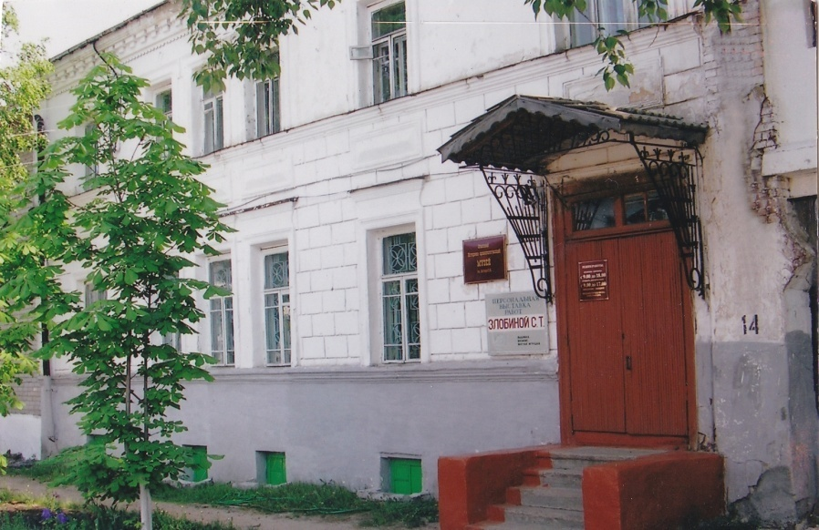
20 октября 1919 года
В СПАССКЕ ОТКРЫТ ПЕРВЫЙ ДЕТСКИЙ САД НА УЛИЦЕ РЯЗАНСКАЯ В БЫВШЕМ ДОМЕ КУПЦА ДРУЖИНИНА.
ДЕТСКИЙ САД ЗАНИМАЛ ШЕСТЬ КОМНАТ.
ЧИСЛО ДЕТЕЙ НА 20 ЯНВАРЯ 1919 ГОДА СОСТАВЛЯЛО 67 ЧЕЛОВЕК.
1930 ГОД
ДЕТСКИЙ САД ЗАНИМАЕТ ЛЕВОЕ КРЫЛО БЫВШЕЙ УЕЗДНОЙ БОЛЬНИЦЫ ПО АДРЕСУ УЛ. АЛЕКСАНДРОВСКАЯ Д. 38
В ГОДЫ ВЕЛИКОЙ ОТЕЧЕСТВЕННОЙ ВОЙНЫ В ДЕТСКОМ САДУ РАСПОЛОГАЛСЯ ГОСПИТАЛЬ.
В ПОСЛЕВОЕННЫЕ ГОДЫ ДЕТСКИЙ САД ОСТАЛСЯ НА ПРЕЖНЕМ МЕСТЕ.

Slide 3
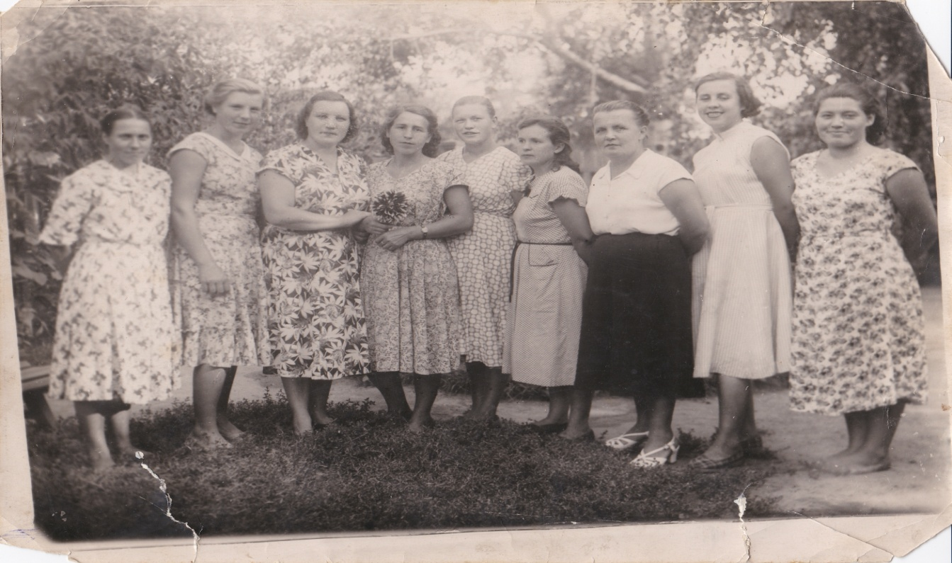
Много сил и душевного тепла в благоустройство сада вложили его сотрудники: заведующая Киндинова Дарья Карповна воспитатели: Дорожкина а.И., Князева О.В., Иванкина К.П., и др,

Slide 4
Сентябрь 2010 год. Новая страница в жизни детского сада
ДЕТСКИЙ САД ПОМЕНЯЛ ПРОПИСКУ.
ПЕРЕЕХАЛ В ЗДАНИЕ БЫВШЕЙ СПАССКОЙ ШКОЛЫ- ИНТЕРНАТ.

Slide 5
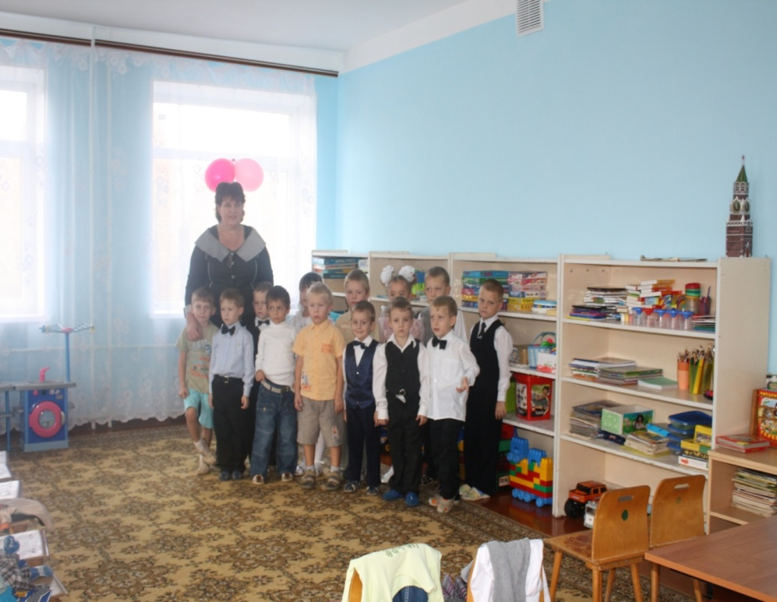
ОКТЯБРЬ 2011 ГОДА ДЕТСКИЙ САД ПРАЗДНУЕТ НОВОСЕЛЬЕ

Slide 6
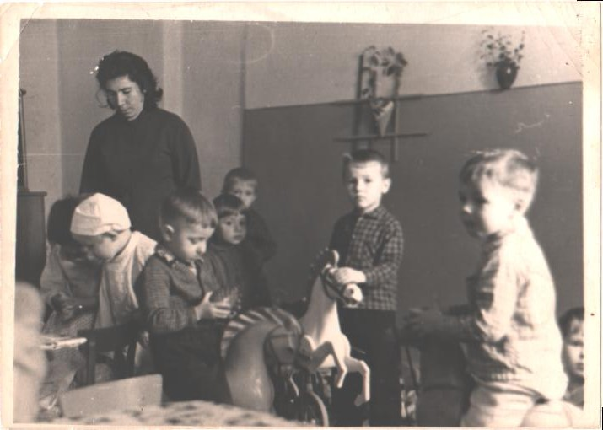
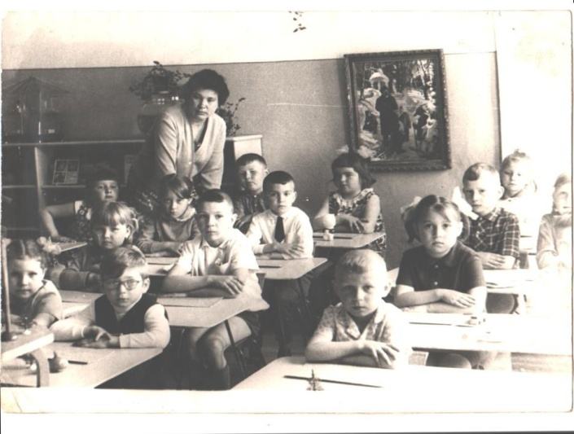
Эстафета рулевого Заметный след в истории детского сада оставили не менее талантливые люди. Исакова Елена Филипповна - заведующий с 1961-1978 Воробьёва Клара Владимировна, Агафонова Галина Алексеевна, Жукова Анна андреевна, Майорова Александра Михайловна и др.

Slide 7
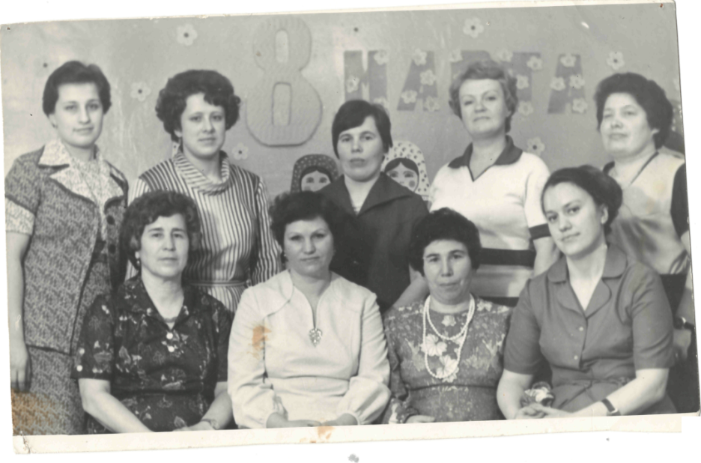
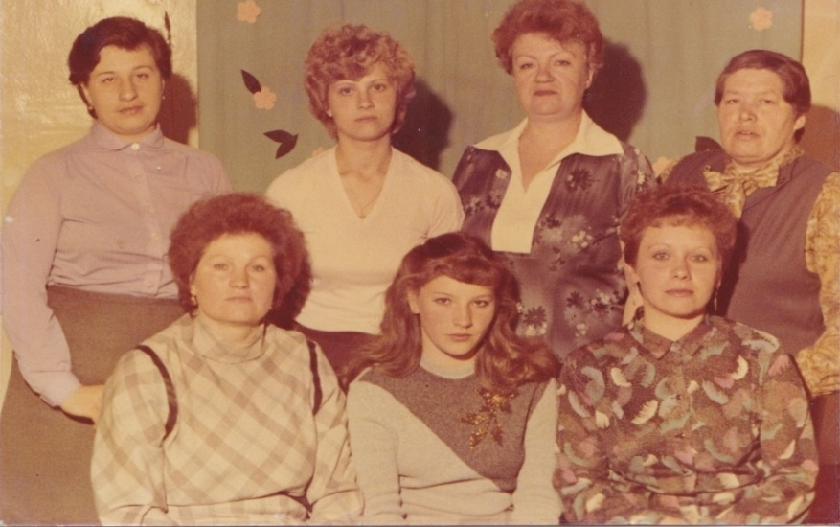
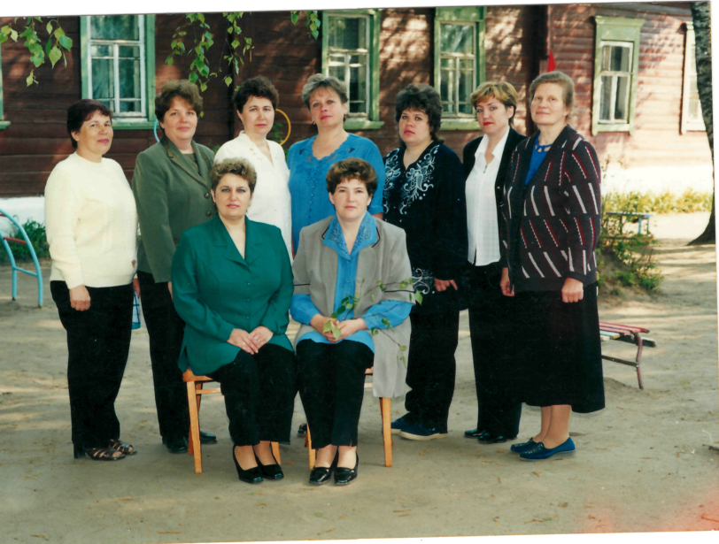
Серебрякова Зоя Семеновна руководитель детского сада более 30 лет. Сплотила команду профессионалов, мастеров дошкольного воспитания. имеющих высокие награды в системе образования.

Slide 8
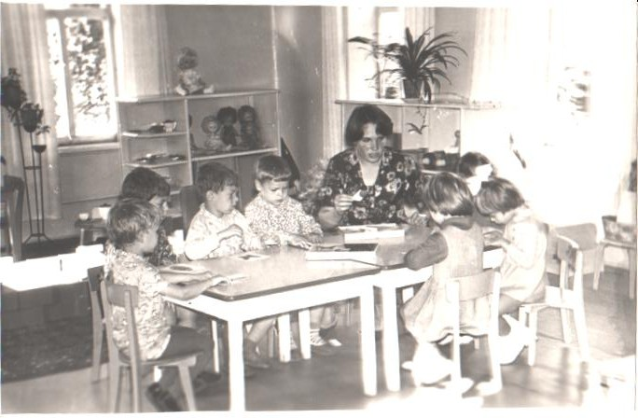
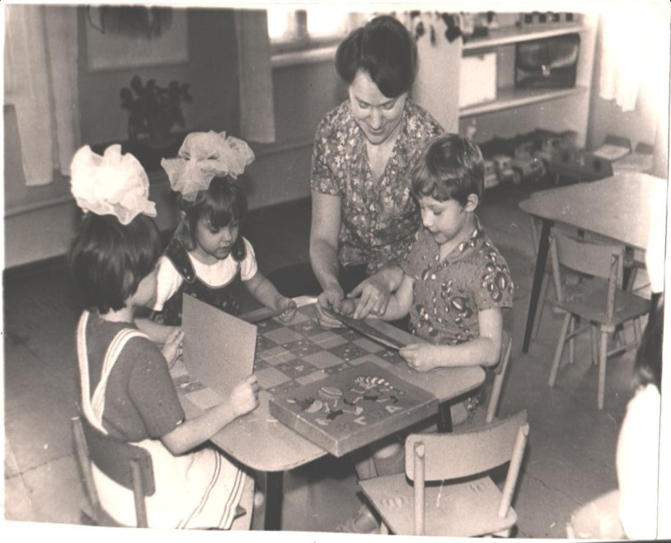
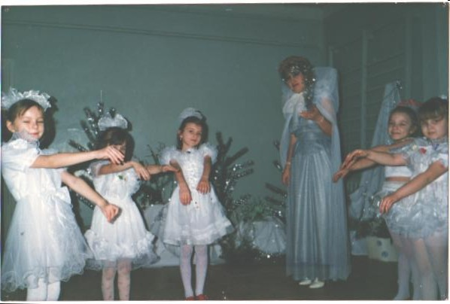
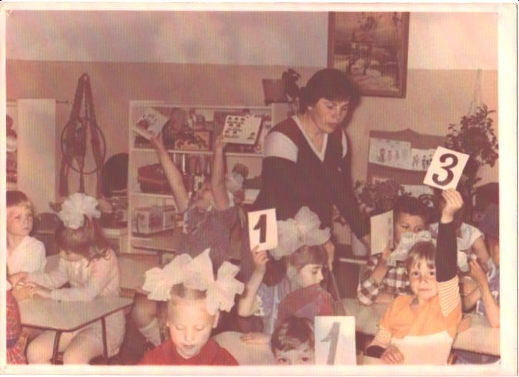
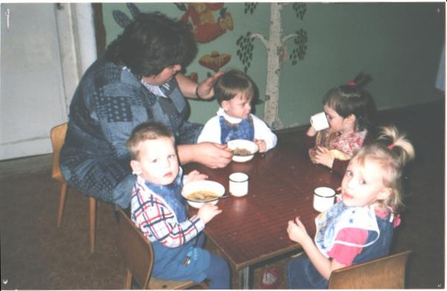

Slide 9
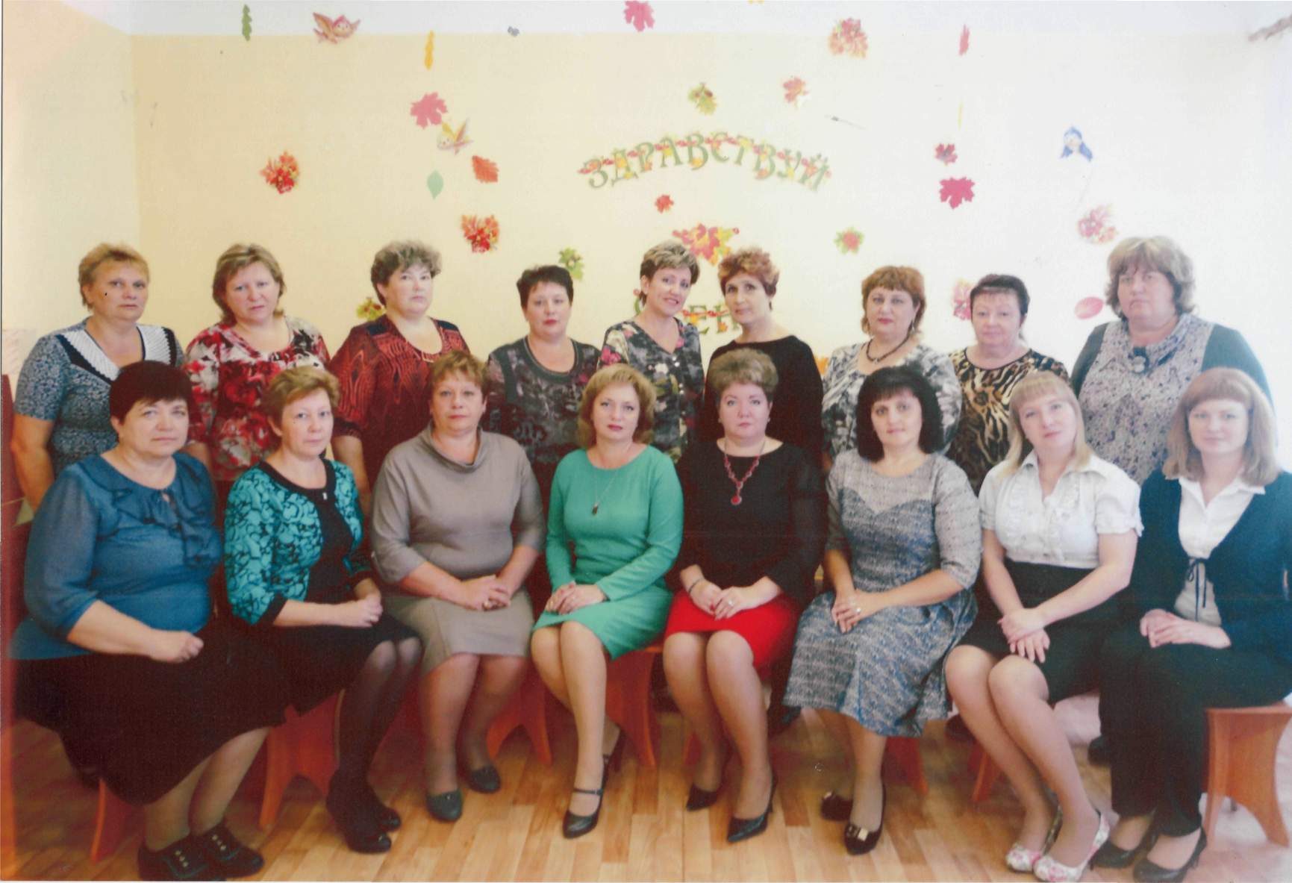
С 2012 - 2019 г. ДЕТСКИМ САДОМ РУКОВОДИЛА ИВАНОВА ОЛЬГА ВАСИЛЬЕВНА.

Slide 10
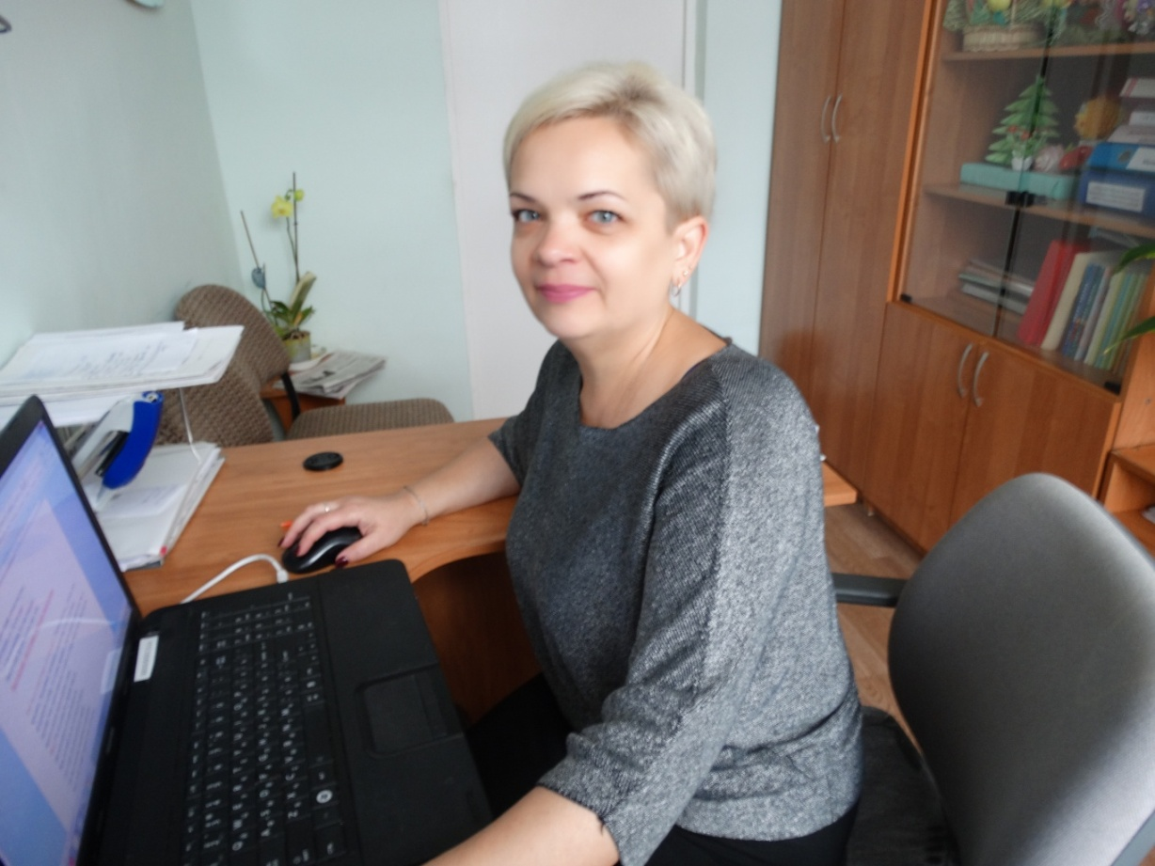
С сентября 2019 г. РУКОВОДИТЕЛЬ детскОГО садА Захарова Елена Владимировна

Slide 11
Главная цель развитие
В 1963 ГОДУ ПРОИЗОШЛО СЛИЯНИЕ
ДЕТСКОГО САДА С ЯСЛЯМИ И ДЕТСКОМУ САДУ ПРИСВОЕН СТАТУС « ЯСЛИ-САД №1»
В НОЯБРЕ 1997 ГОДА
ДОУ ПРИСВОЕН СТАТУС
«СПАССКИЙ ДЕТСКИЙ САД №1»
С 1994 года в детском саду начинает функционировать психологическая служба

Slide 12
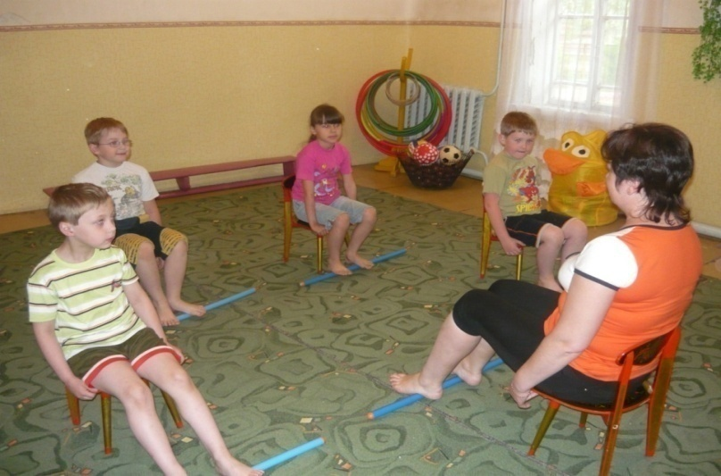
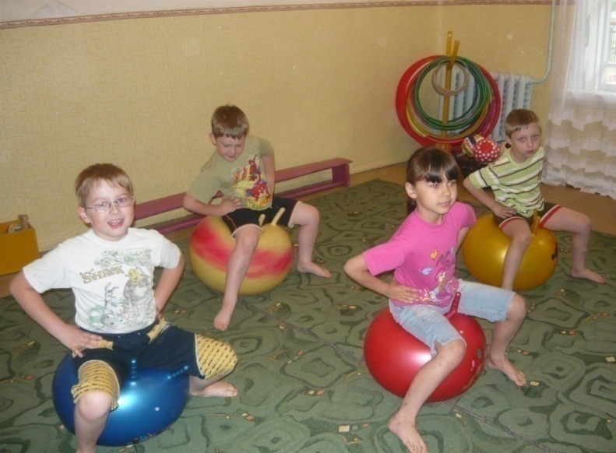
С 1997 года введена должность инструктора по физическому воспитанию. организован комплексный подход к физическому развитию оздоровлению детей
С 1998 года функционирует
логопедическая служба.
На протяжении 21 года
учитель – логопед
Федотова лидия васильевна
учит детей красивой ,
правильной речи

Slide 13
декабрь 2011 года в рамках оптимизации дошкольного образования произошло слияние детского сада №2 г. Спасска с Первым детским садом. В ДЕКАБРЕ 2013 года, Детский сад вновь поменял свой статус и стал МБДОУ «Спасский детский сад №1», самым большим детским учреждением в районе, рассчитанным на 250 детей.

Slide 14
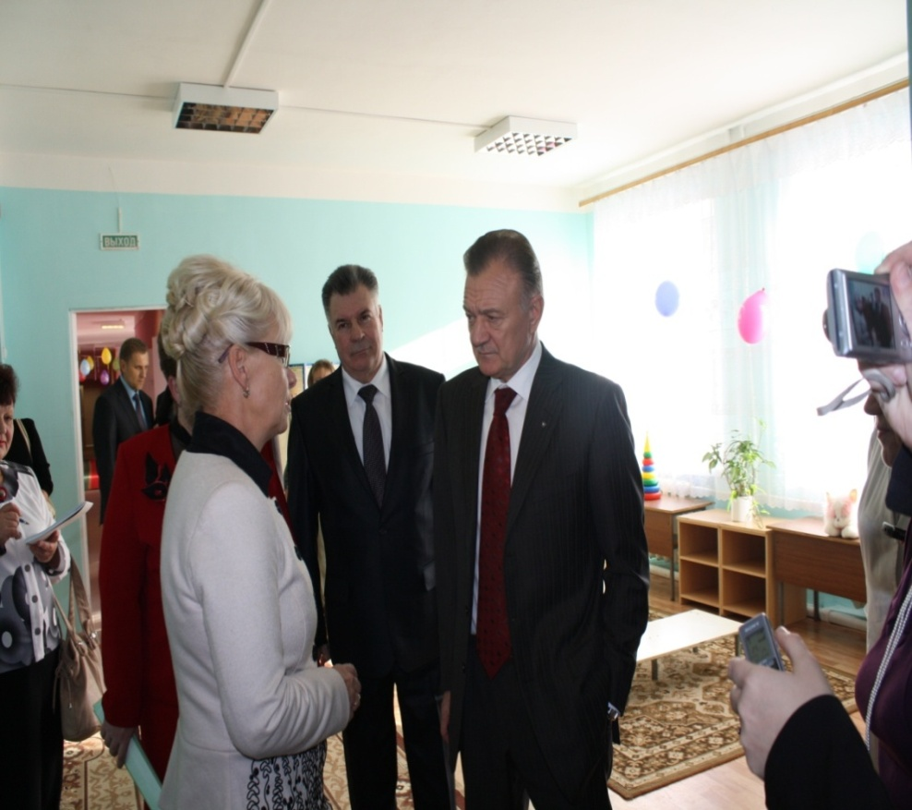
ВНИМАНИЕ К ДЕТСКОМУ САДУ БЫЛО БОЛЬШОЕ СО СТОРОНЫ НЕ ТОЛЬКО МЕСТНОЙ, НО И ОБЛАСТНОЙ ВЛАСТИ. ПОЧЕТНЫМИ ГОСТЯМИ –
МБДОУ « СПАССКИЙ ДЕТСКИЙ САД №1»СТАЛИ ГУБЕРНАТОР РЯЗАНСКОЙ ОБЛАСТИ
ОЛЕГ ИВАНОВИЧ КОВАЛЕВ,
МИНИСТР ОБРАЗОВАНИЯ РЯЗАНСКОЙ ОБЛАТИ
НАДЕЖДА КОНСТАНТИНОВНА БУШКОВА

Slide 15
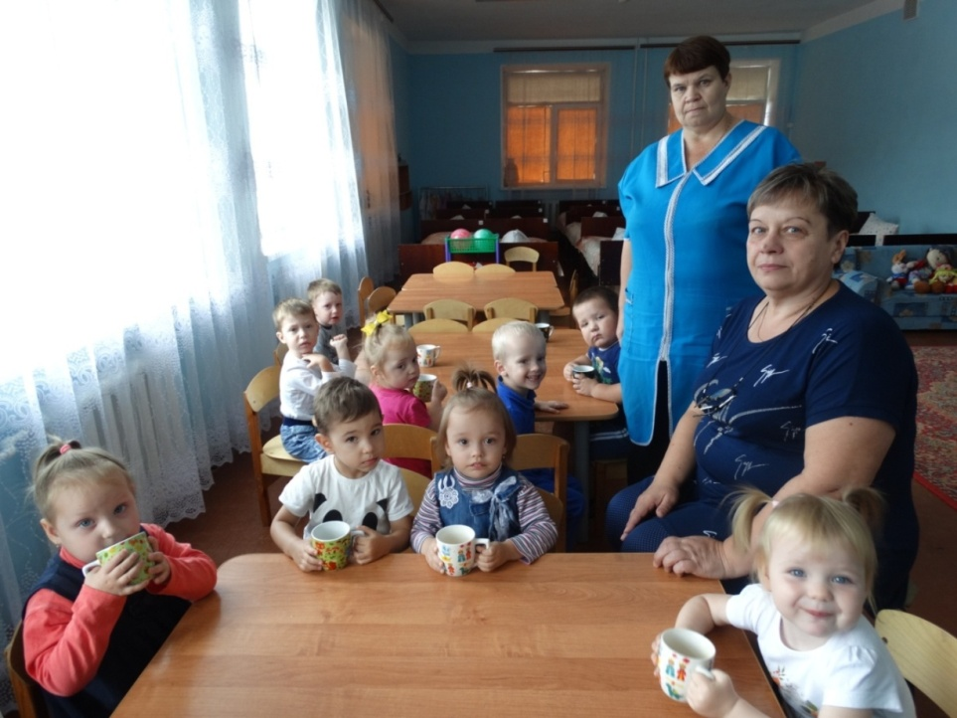
Дарят заботу и тепло
ВОСПИТАНИЕ И УХОД ЗА МАЛЫШАМИ В ДЕТСКОМ САДУ ТЯЖЕЛЫЙ ТРУД И ТЕРПЕНИЕ.
ЭТО РАБОТА НЕ ДЛЯ РАВНОДУШНЫХ ЛЮДЕЙ, ВЕДЬ РОДИТЕЛИ ДОВЕРЯЮТ НАМ САМОЕ ДОРОГОЕ - СВОИХ ДЕТЕЙ

Slide 16
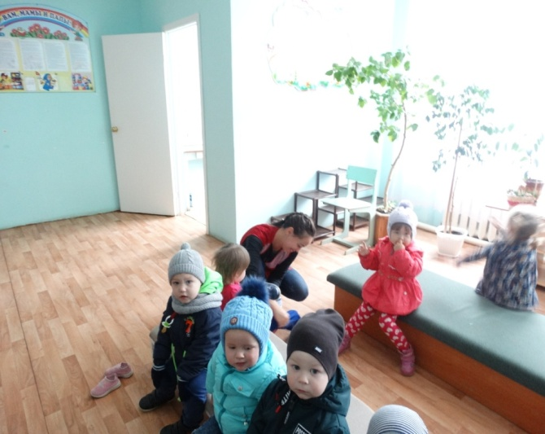
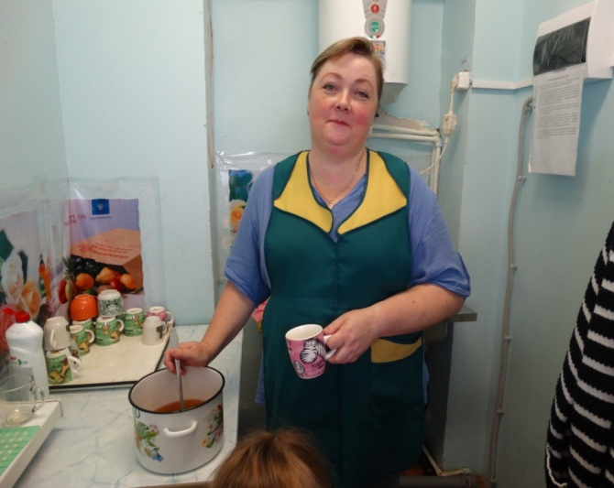
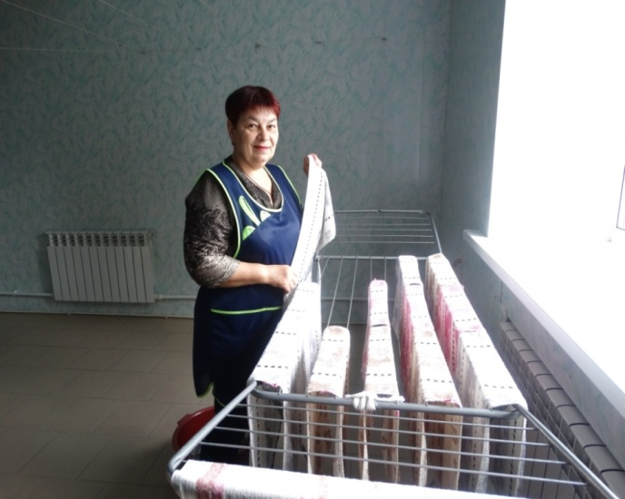
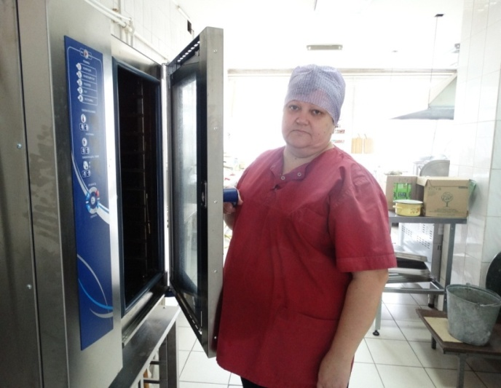
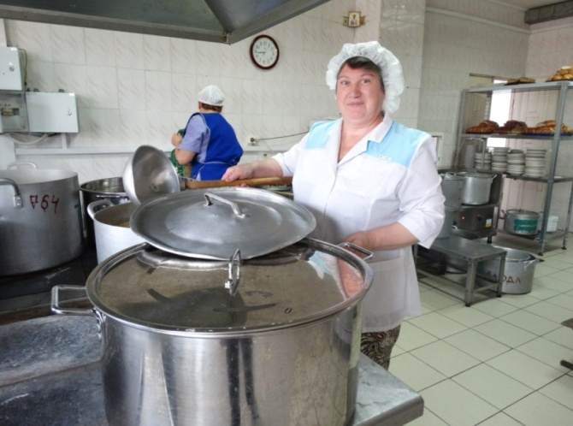

Slide 17
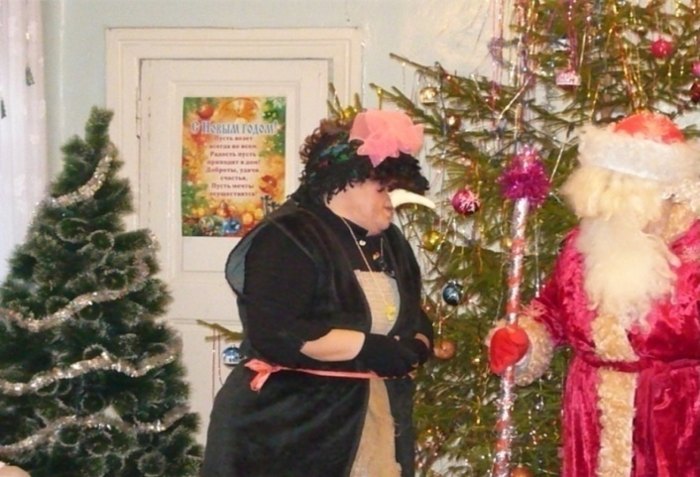
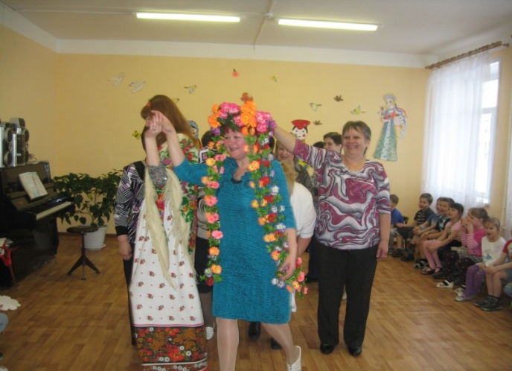
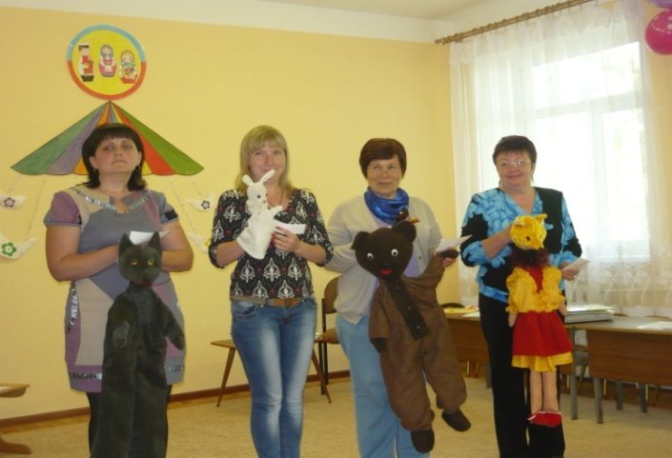
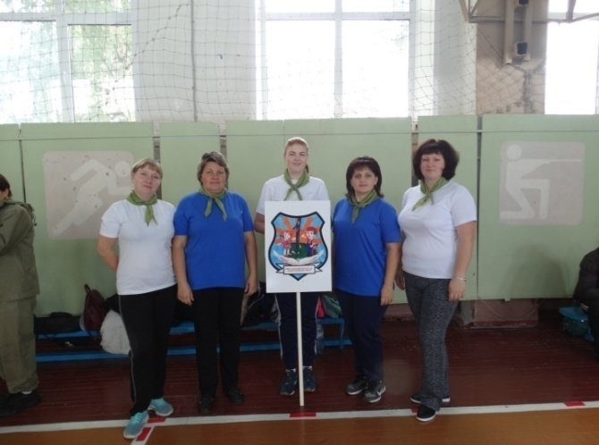
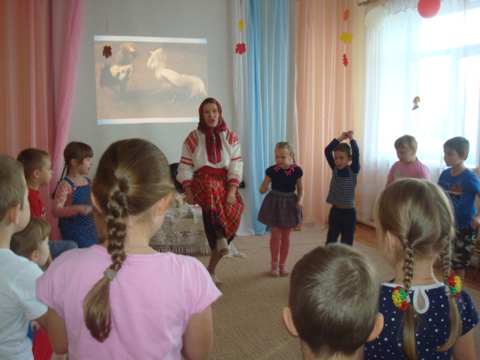
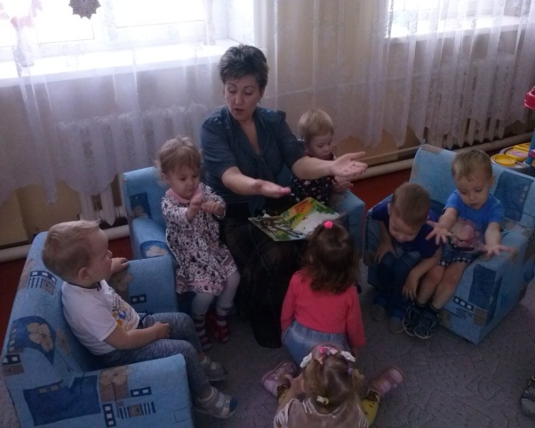
Наши педагоги опытные профессионалы, преданные своему делу люди. яркие, талантливые , неординарные личности.

Slide 18
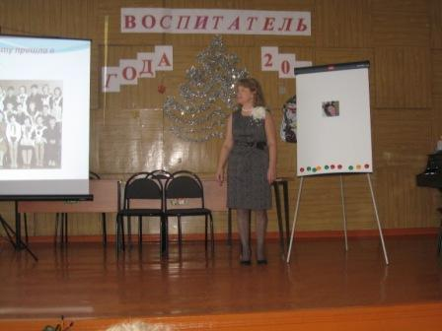
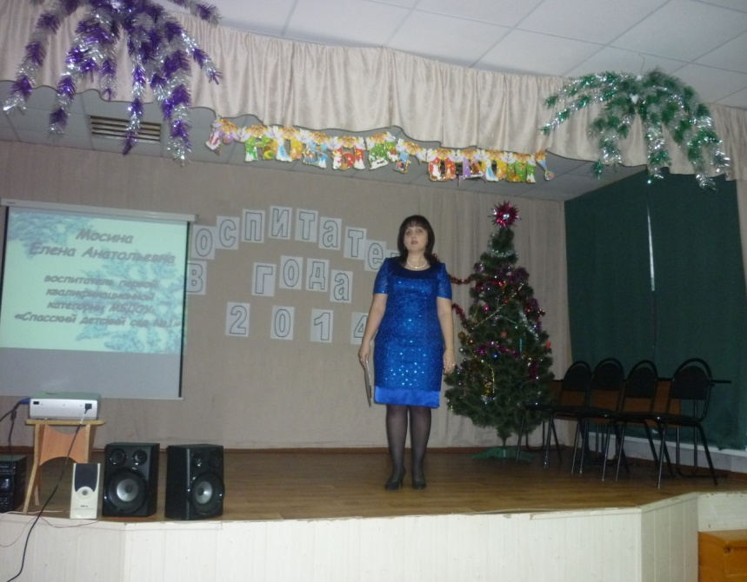
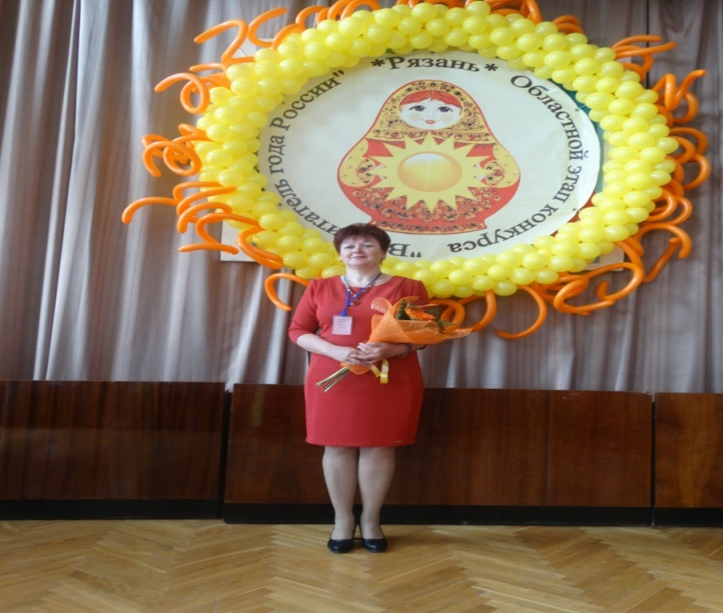
отличники народного образования, люди, имеющие заслуженные отраслевые награды Участники и победители профессиональных педагогических конкурсов.

Slide 19
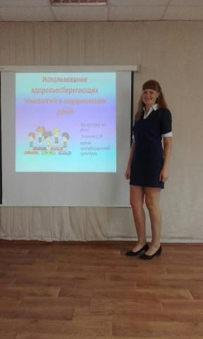
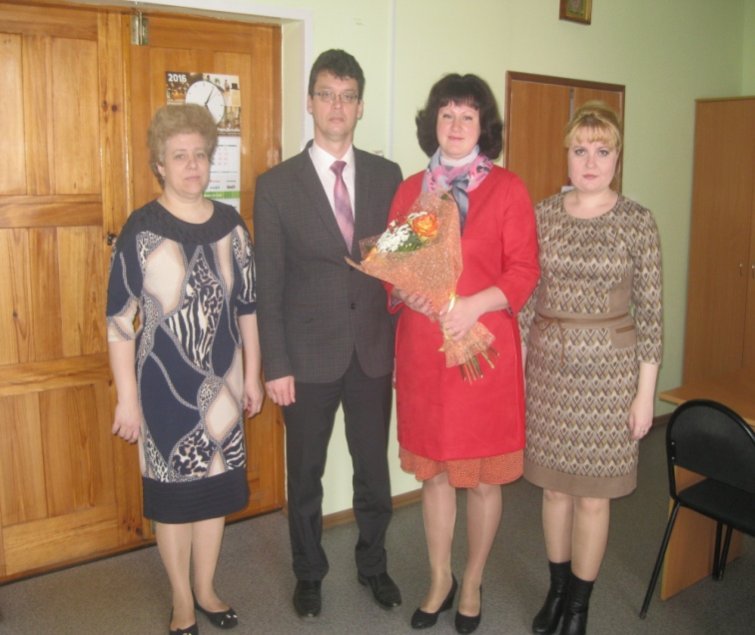
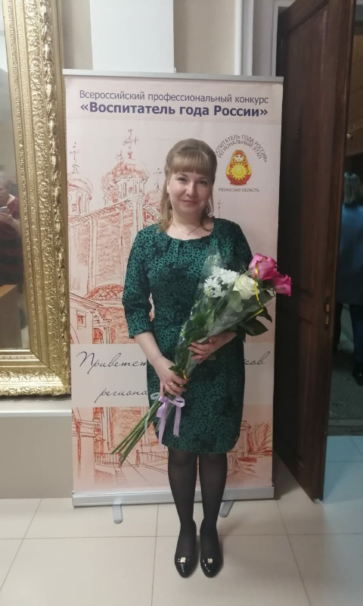

Slide 20
И снова веяния времени.
С 1 СЕНТЯБРЯ 2013 ГОДА ПРИНЯТ
« ЗАКОН ОБ ОБРАЗОВАНИИ»
В РФ
В октябре 2013 года утвержден Федеральный Государственный образовательный стандарт дошкольного образования
Согласно закону в образовательных учреждениях будет предоставлятся инклюзивное
образование - это обеспечение равного
доступа к образованию для всех
обучающихся с учётом разнообразия
особых образовательных потребностей и индивидуальных возможностей
Направленный на повышение социального статуса дошкольного образования и обеспечение государством равенства возможностей для каждого ребенка в получения качественного дошкольного образования.

Slide 21
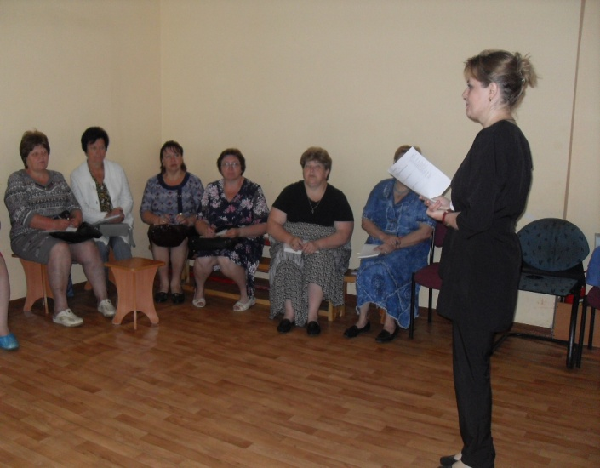
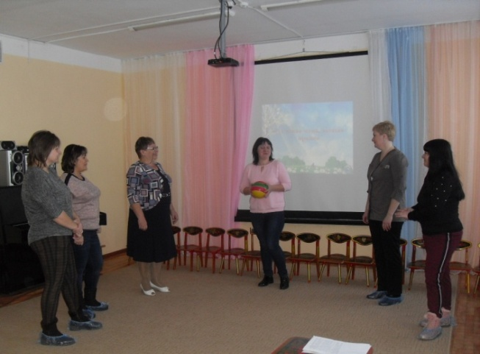
новые ориентиры в развитии системы образования .
С 2014 года Первый детский сад является экспериментальной площадкой по внедрению ФГОС
На базе ДОУ ежегодно проводятся Районные методические объединения, конференции, совещания заведующих, мероприятия в рамках Муниципального этапа конкурса
« Воспитатель года»

Slide 22
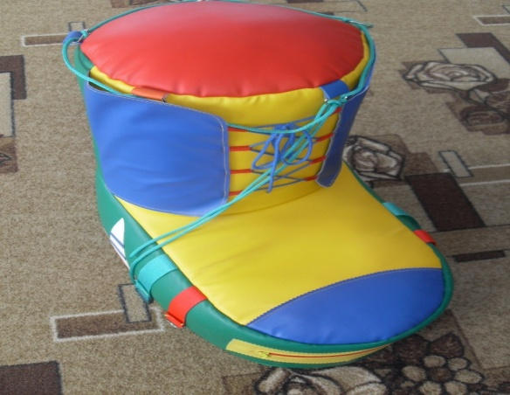
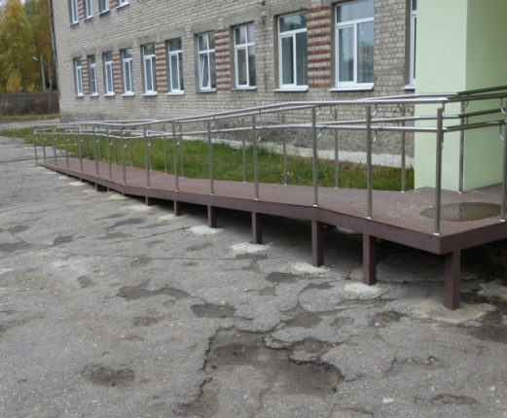
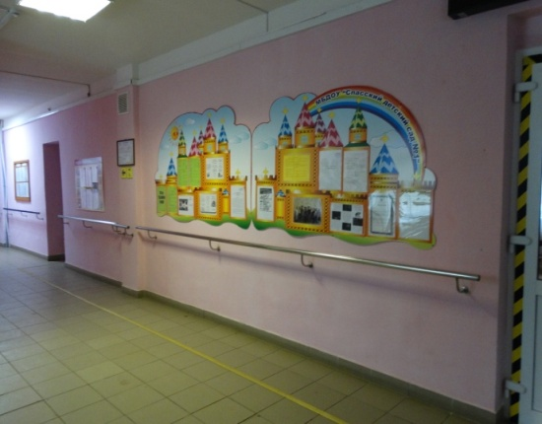
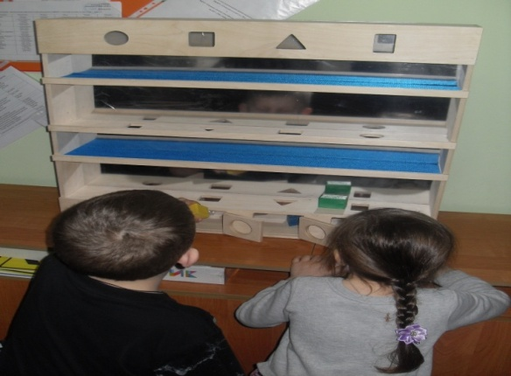
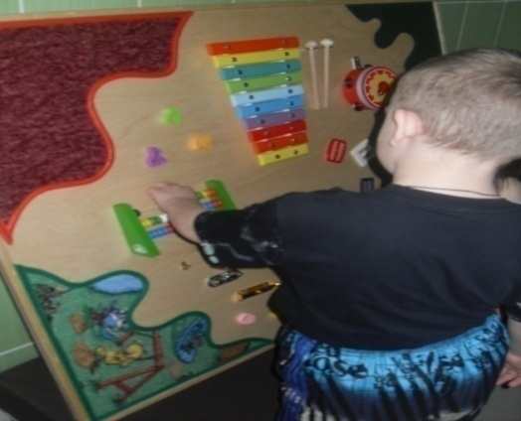
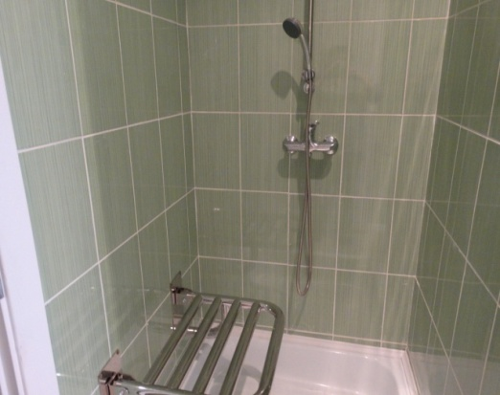
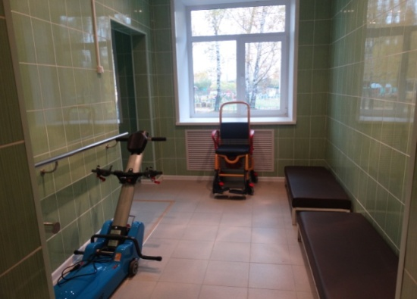
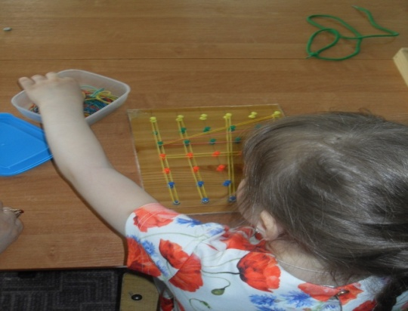
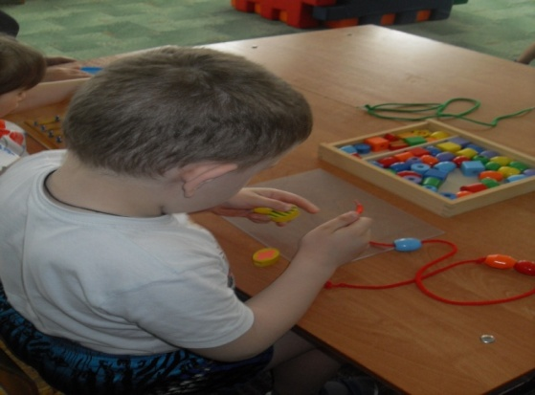
2017 год Детский сад участвует в Федеральной программе « Доступная среда»
Создается безбарьерная среда для обучения детей с ОВЗ и детей – инвалидов, которые посещают
детский сад

Slide 23
История детского сада продолжается и её новые страницы под рубрикой «Детский сад - Время – События - Люди» пишутся коллективом под началом руководителя захаровой е.В.

